Slide 1
ԻՀ ՀԿ-ի (ISOC AM) 2013-2015 հաշվետվություն
Իգոր Մկրտումյան,
imkrtumyan@isoc.am
ԻՀ ՀԿ (ISOC AM)

Slide 2
Նախորդ համաժողովը
Փետրվար 23, 2013թ., Երևան, Հայաստան: ԻՀ ՀԿ-ի ամենամյա ժողովը Հանդիպմանը ներկա էին ավելի քան 80 անդամներ: ԻՀ ՀԿ-ի նախագահ Իգոր Մկրտումյանը հանդես է եկել ԻՀ ՀԿ-ի 2010-ից-2012-ը իրականացված աշխատանքների մասին զեկույցով: Զեկույցը հաստատվել է: Իգոր Մկրտումյանը ևս երեք տարի ժամանակահատվածով վերընտրվել է ԻՀ ՀԿ-ի նախագահ: Ընտրվել են նոր վարչության անդամներ`
Անդրանիկ Ալեքսանյան` Ինտերնետ Հանրության նախկին տնօրեն,՝ՀՀ Տրանսպորտի և Կապի նախարարի տեղակալ
Սիրանուշ Վարդանյան` ICANN APRALO-ի նախագահ, Հայաստանում Փյունիկ ALAC խմբի ղեկավար
Հայկ Բաղյանը` Մեդիա կրթական կենտրոնի տնօրեն, Հայաստանում <<Ապահով Ինտերնետ>> ծրագրի ղեկավար
Լիաննա Գալստյանը` ԻՀ ՀԿ-ի ALAC խմբի ղեկավար

Slide 3
ԻՀ ՀԿ-ի գործունեության հիմնական ոլորտները՝
Հայաստանում Ինտերնետի զարգացման ծրագրերի կատարում
Հայաստանյան Ինտերնետ տիրույթի կառավարում

Slide 4
Ինտերնետ Հանրության գործունեությունը ի նպաստ Հայաստանում Ինտերնետի զարգացմանը
ArmNet 2013, 2014, 2015 կոնֆերանսների համաֆինանսավորում
Մենք կարևորում է այս ավանդական միջոցառումը, քանի որ նա արձագանքում է Ինտերնետի ամենա իրական զարգացումներին: Ոչ պակաս կարևորություն ենք տալիս նաև Հայաստանյան լավագույն կայքերի մրցանակաբաշխությանը:

Slide 5

INET Armenia
Հոկտեմբեր 8-9, 2013թ.,Միջազգային ինտերնետ ու ISOC AM-ի կողմից կազմակերպված <<Հարթելով ճանապարհ դեպի ապագա>> կարգախոսով INET Հայաստան կոնֆերանսը տեղի է ունեցել Երևանում: Գիտաժողովին մասնակցել են մոտ 100 մասնակիցներ Հայաստանից ու այլ երկրներից: Գիտաժողովի գլխավոր հովանավորն էր միջազգային ինտերնետ հանրությունը, որի ներկայացուցիչներն են Ֆրեդերիկ Դոնքը, Յացեկ Գայեվսկին ու Ջեյն Քոֆֆին: Գիտաժողովը մեկնարկեց Ֆրեդերիկ Դոնքի ելույթով, ով հանդիսանում է Եվրոպայում ինտերնետ հանրության տարածաշրջանային բյուրոյի տնօրենը: Ողջույնի խոսք հղեց ՀՀ տրանսպորտի և կապի փոխնախարար Անդրանիկ Ալեքսանյանն ու Իգոր Մկրտումյանը` ISOC AM-ի նախագահը: Բացման հիմնական արարողությունն անցկացրել է ՀՀ Գիտությունների ազգային ակադեմիայի փոխնախագահ Յուրի Շոքուրյանը: Միջոցառմանը վերաբերող տեղեկատվությունը կարող եք գտնել INET Armenia-ի ու ISOC –ի վեբ կայքերում:

Slide 6
Հոկտեմբեր 10, 2013թ. ԻՀ ՀԿ-ն թարգմանեց, հրատարակեց ու տարածեց Ջովան Կուրբլաջայի <<Ինտերնետի կառավարումը>> գրքի 5-րդ հրատարակությունը:

Slide 7
Հունիս 17, 2014թ "Հոսթեր Գիգանտ" (Երեւան) և "Բետանետ“ (Ալավերդի) ընկերություններին շնորհվել է ռեգիստրարի իրավունք AM TLD-ում:
Հունվար 14, 2015. ԻՀ վարչությունը տրամադրեց Ստաֆան Լաբ և GNC-Alpha (Rostelecom) ընկերություններին դոմեն գրանցող կազմակերպության կարգավիճակ:
Մարտ 2, 2015, Երեւան, Հայաստան. ԻՀ-ի վարչությունը հաստատեց “Hyperspace” և “Ayb Solutions” ընկերությունների դոմեն գրանցողների կարգավիճակը:

Slide 8
Ապրիլ 25, 2014թ ԻՀ ՀԿ-ն ICANN-ին դիմում է ներկայացրել հայկական IDN դոմենի համար:

Slide 9
:
Փետրվար 20, 2014. ՀՀ Տրանսպորտի և Կապի նախարարությունում տեղի ունեցավ բազմաշահարու Ինտերնետի կառավարման ֆորումի (ԻԿՖ) աշխատանքային խմբի (ԱԽ) առաջին նիստը: ԻՀ ՀԿ-ն նշանակվեց ԱԽ քարտուղարություն, իսկ ԻՀ ՀԿ-ի փոխնախագահ Գրիգորի Սաղյանը – ԱԽ-ի քարտուղար: Մասնակիցները պետք է ներկայացնեն իրենց առաջարկությունները ԱԽ-ի աշխատանքային պլանի վերաբերյալ: Խմբի հիմնախնդիրներից մեկն է – կազմակերպել կանոնավոր Հայկական ԻԿՖ-ներ: Ստեղծվել է ԻԿՖ ԱԽ-ի փոստային ցուցակ և գրանցվել igf.am դոմենը

Slide 10
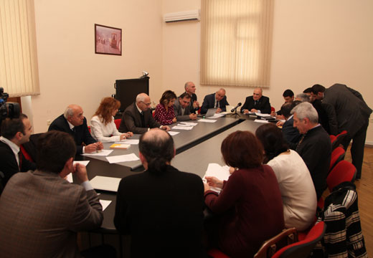

Slide 11
Ստեղծվել է ArmIGF կայքը և սկսվել նախապատրաստական աշխատանքները՝
Թեմաների հավաքագրում, դասակարգում, համաժողովի օրակարգի նախապատրաստում, բանակցություններ պանելների պատասխանատուների հետ:

Slide 12
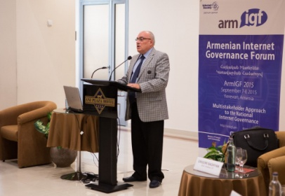
Սեպտեմբեր 7-8. 2014. ԻՀ ՀԿ-ն Առաջին Հայկական Ինտերնետի Կառավարման համաժողովի համակազմակերպիչն էր: Միջոցառումը լայն մեկնաբանվեց Ինտերնետում, ԶԼՄ-ներում և հեռուստատեսությամբ:

Slide 13
Հանձնաժողովի հիմնական նպատակներն են.
Տրամադրել բաց և թափանցիկ հարթակ բոլոր շահառուների խմբերի համար
Բաձրացնել և քննարկել Ինտերնետի կառավարման պրոբլեմները
Կարծիքներ արտահայտելու հնարավորություն հասարակաության լայն շերթերի համար
Հասցնել կարծիքները policy maker – ներին

Slide 14
IDN
Նոյեմբեր 20, 2014. Հայկական IDN ccTLD դոմենը (.հայ) հաստատվել է ICANN-ի կողմից: Հայկական դոմենի նիշերի շարանի հաջող գնահատման ավարտը հայտարարվեց ICANN-ի կայքում
Դեկտեմբեր 12, 2014. ԻՀ -ն դիմել է IANA-ին .հայ դոմենի կառավարումը լիազորել ԻՀ-ին:
.

Slide 15
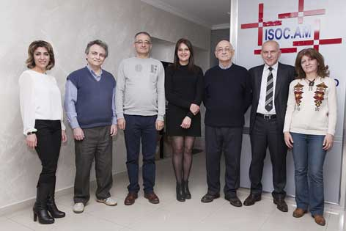
Փետրվար 11, 2015, ICANN52, Սինգապուր. Armenian Generation Panel-ի անդամները ICANN52 IDN Root Zone LGR սեմինարի ժամանակ ներկայացրեցին “Update on Armenian GP” հեռաշնորհանդեսը:

Slide 16
Փետրվար 27, 2015 ԻՀ-ի վարչությունը քննարկեց Հայատառ .հայ դոմենի գրանցման առաջնային և հաջորդ փուլերի քաղաքականությունը:

Slide 17
Հունիս 25, 2015. Բուենոս Այրես, Արգենտինա. ԻՀ ՀԿ նախագահ Ի.Մկրտումյանը ԻՀ ՀԿ-ի անունից ստորագրեց ICANN-ի հետ Accountability Framework պայմանագիրը .AM դոմենի վերաբերյալ և նամակների փոխանակում .հայ դոմենի վերաբերյալ: ICANN-ի անունից փաստաթղթերը ստորագրեց ICANN-ի նախագահ Fadi Chehade-ն:

Slide 18
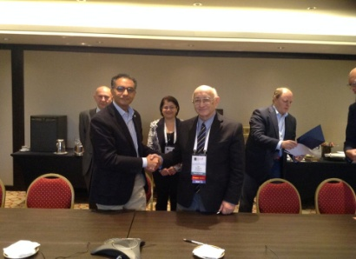

Slide 19
Սեպտեմբեր 15-16. ԻՀ ՀԿ-ն ընկերակցել է RIPE NCC-ին ռեգիոնալ կոնֆերանսը Երևանում կազմակերպելու հարցում:
Սեպտեմբեր 16, 2015. RIPE ցանցային կոորդինացիոն կենտրոնի (RIPE NCC) տնօրեն Աքսել Պաուլիկը այցելեցին ԻՀ ՀԿ-ի գրասենյակը:

Slide 20
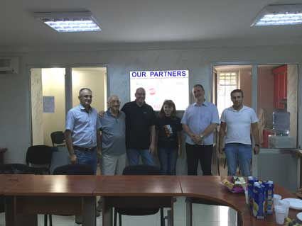

Slide 21
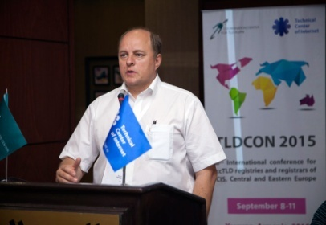
Սեպտեմբեր 9-10, 2015 ԻՀ ՀԿ-ն ընկերակցել է ccTLD.ru կենտրոնին TLDCON-2015 կոնֆերանսի կազմակերպմանը:

Slide 22
Կույր ու թույլ տեսողություն ունեցողների օժնդակություն
Ապրիլ 17, 2013թ., Երևան, Հայաստան: Կույրերի ու թույլ տեսողություն ունեցողների Ինտերնետի հասանելիության կենտրոնի (IACB) պաշտոնական բացումը իրականացվել է ISOC-ի համայնքային դրամաշնորհային ծրագրի շնորհիվ: Ներկա են գտնվել հասարակական կազմակերպությունների ներկայացուցիչներ, ներկայացուցիչներ սոցիալական ապահովության նախարարությունից, ինչպես նաև լրագրողներ: Հիմնական սարքավորումները տրամադրվել են ISOC-ի դրամաշնորհային ծրագրի շնորհիվ: ՀՀ տրանսպորտի և կապի նախարարությունը, ինչպես նաև IRD հայաստանյան գրասենյակը տրամադրել են սարքավորումներ ու կահույք:

Slide 23
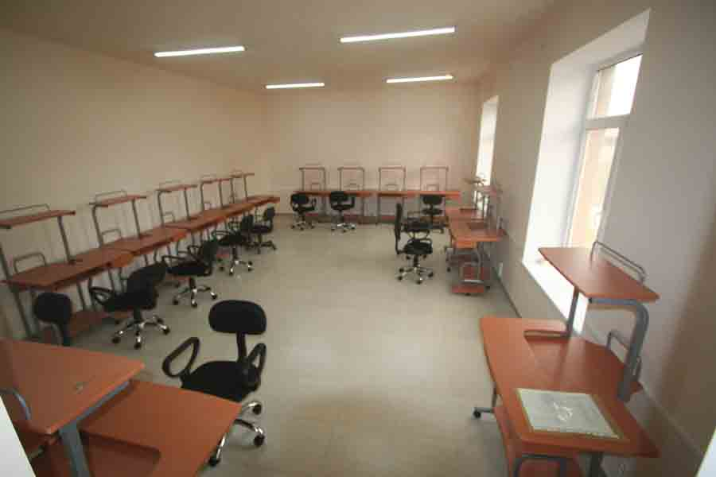

Slide 24
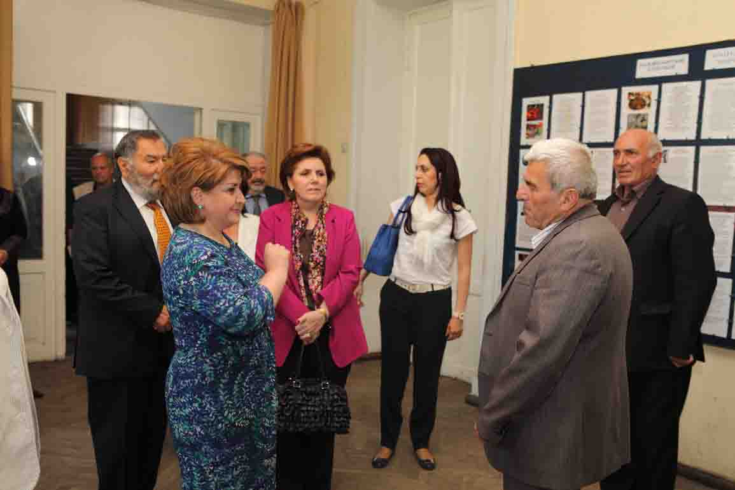

Slide 25
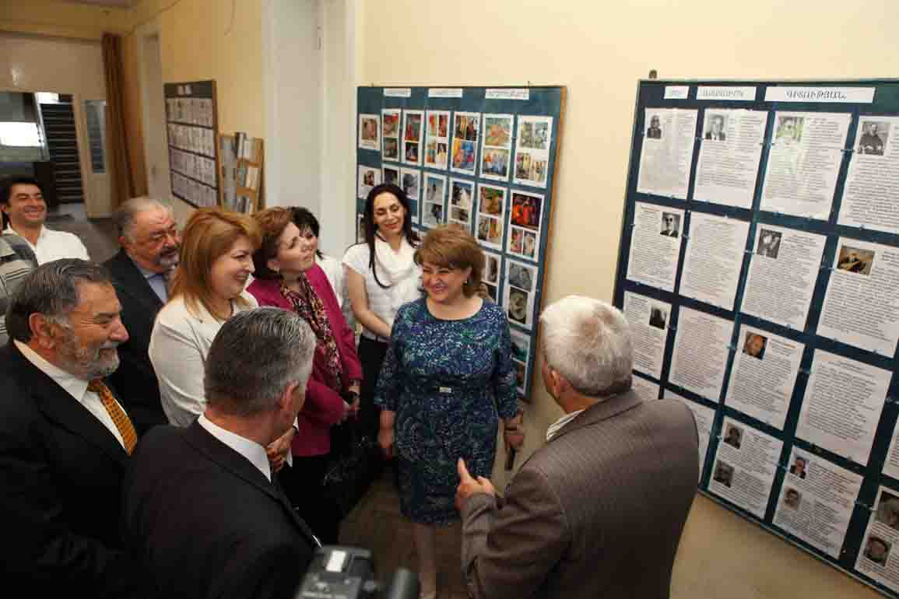

Slide 26
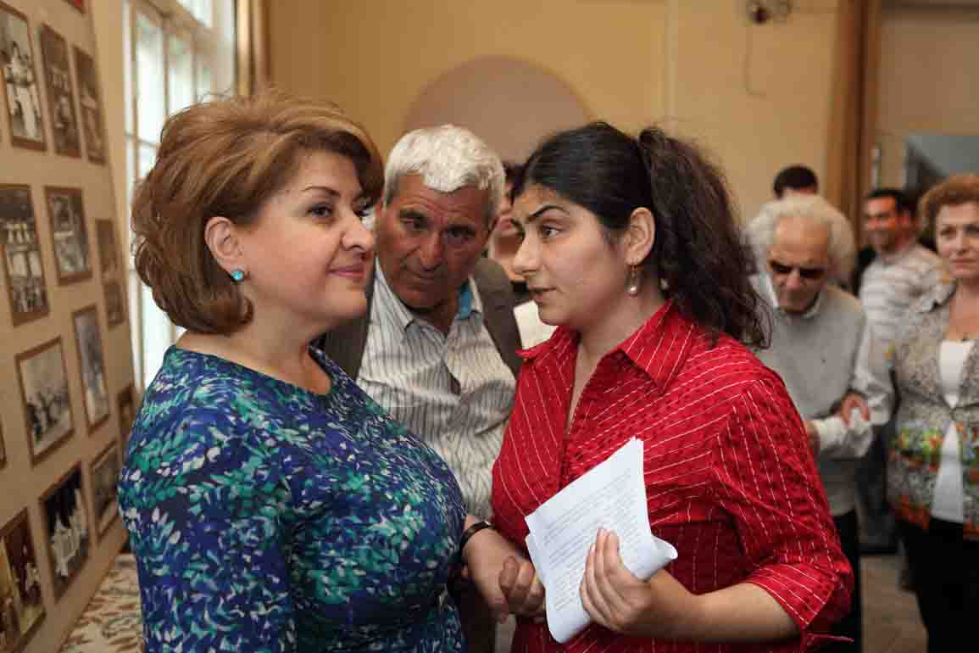

Slide 27
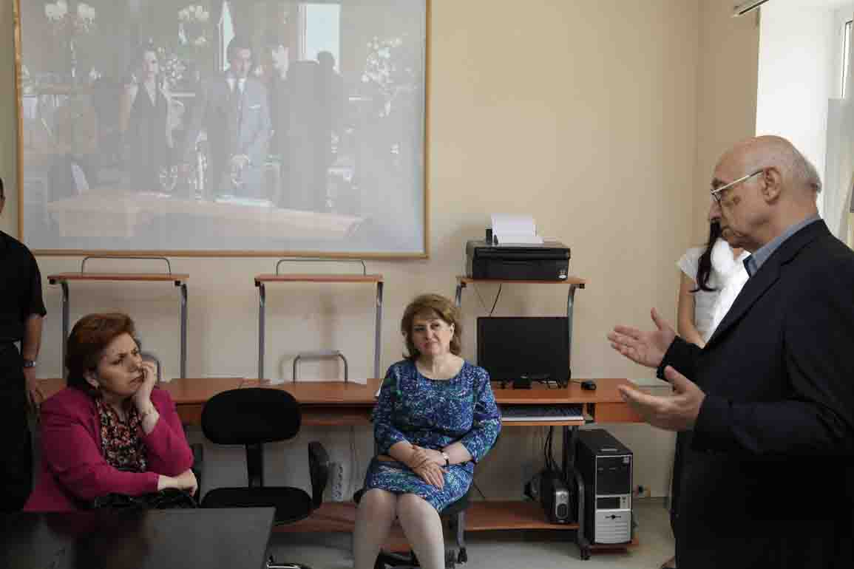

Slide 28
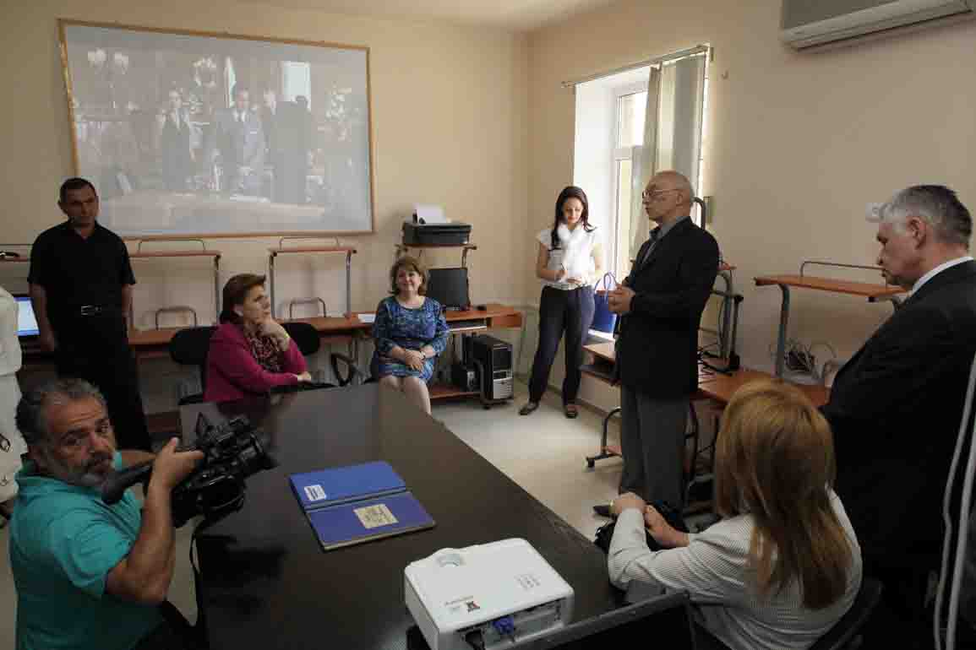

Slide 29
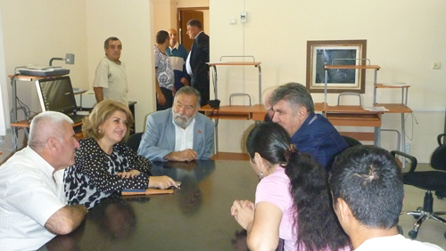

Slide 30
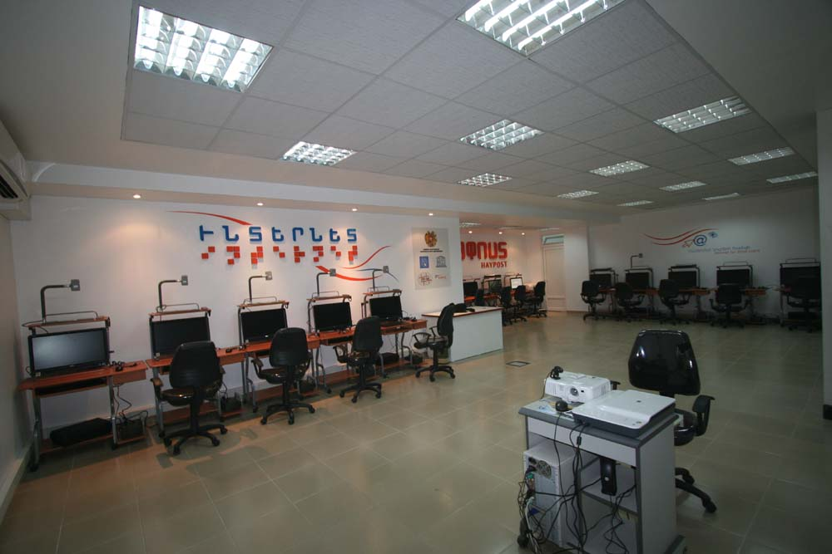
ITU-ի կողմից Հայաստանին նվիրաբերած կույրերի կենտրոնի տեղափոխումը կույրերի մշակույթի տուն

Slide 31
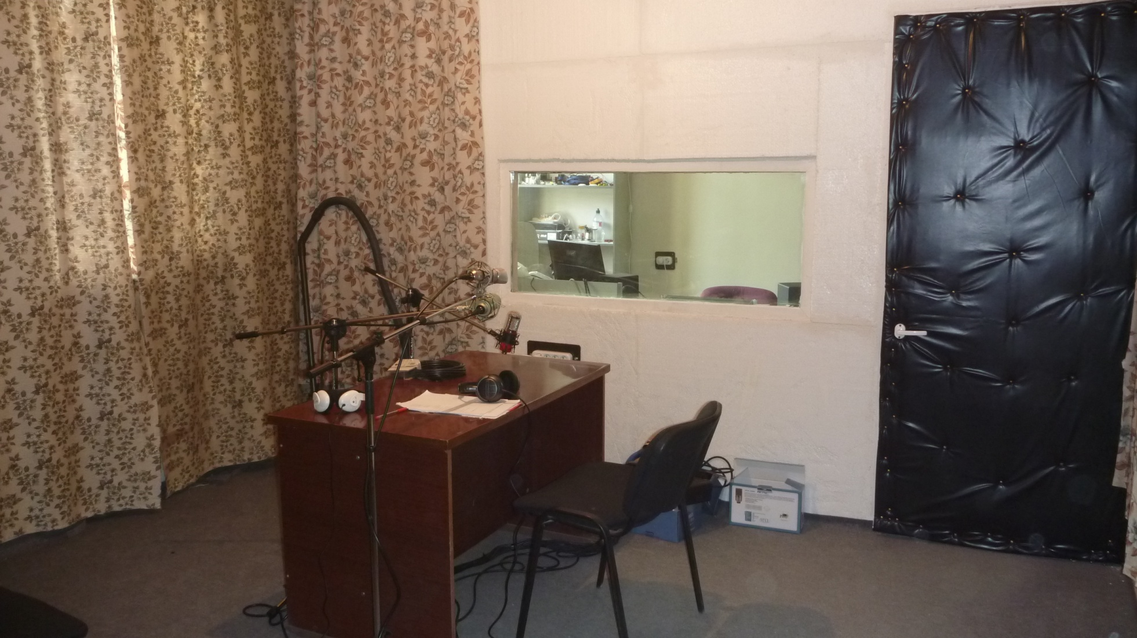

Slide 32
Հոկտեմբեր 22, 2015. Beyond the Net Funding Programme կոմիտեն շնորհ տրամադրեց Հայաստանյան մասնաճյուղի “Internet Radio for People with Visual Impairments” նախագծին:

Slide 33
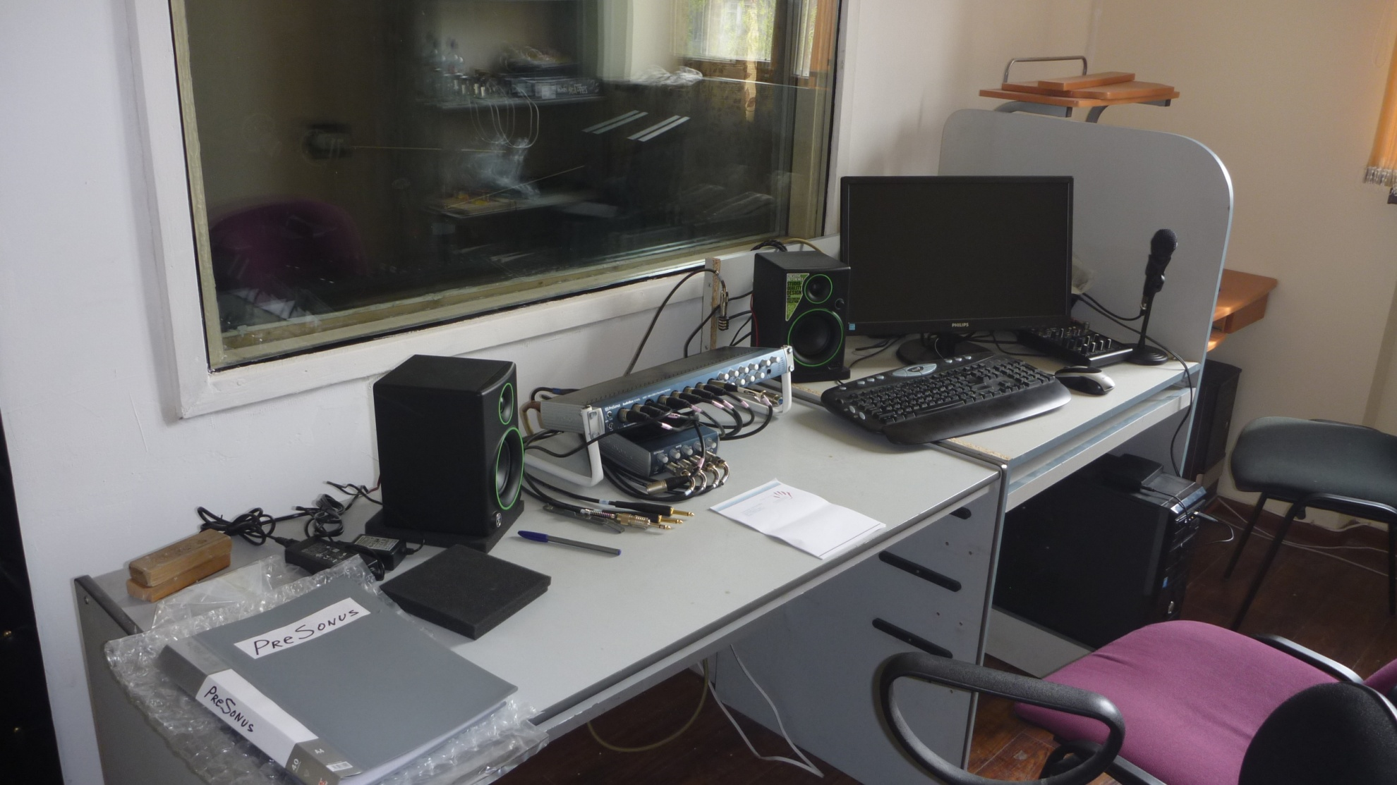

Slide 34
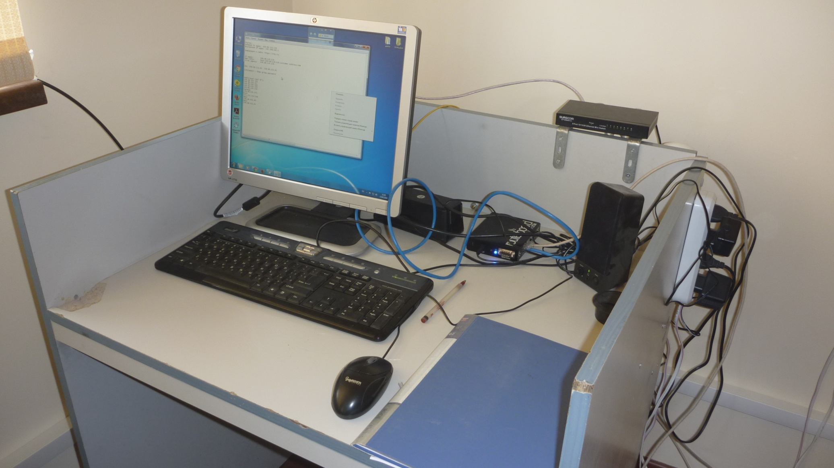

Slide 35
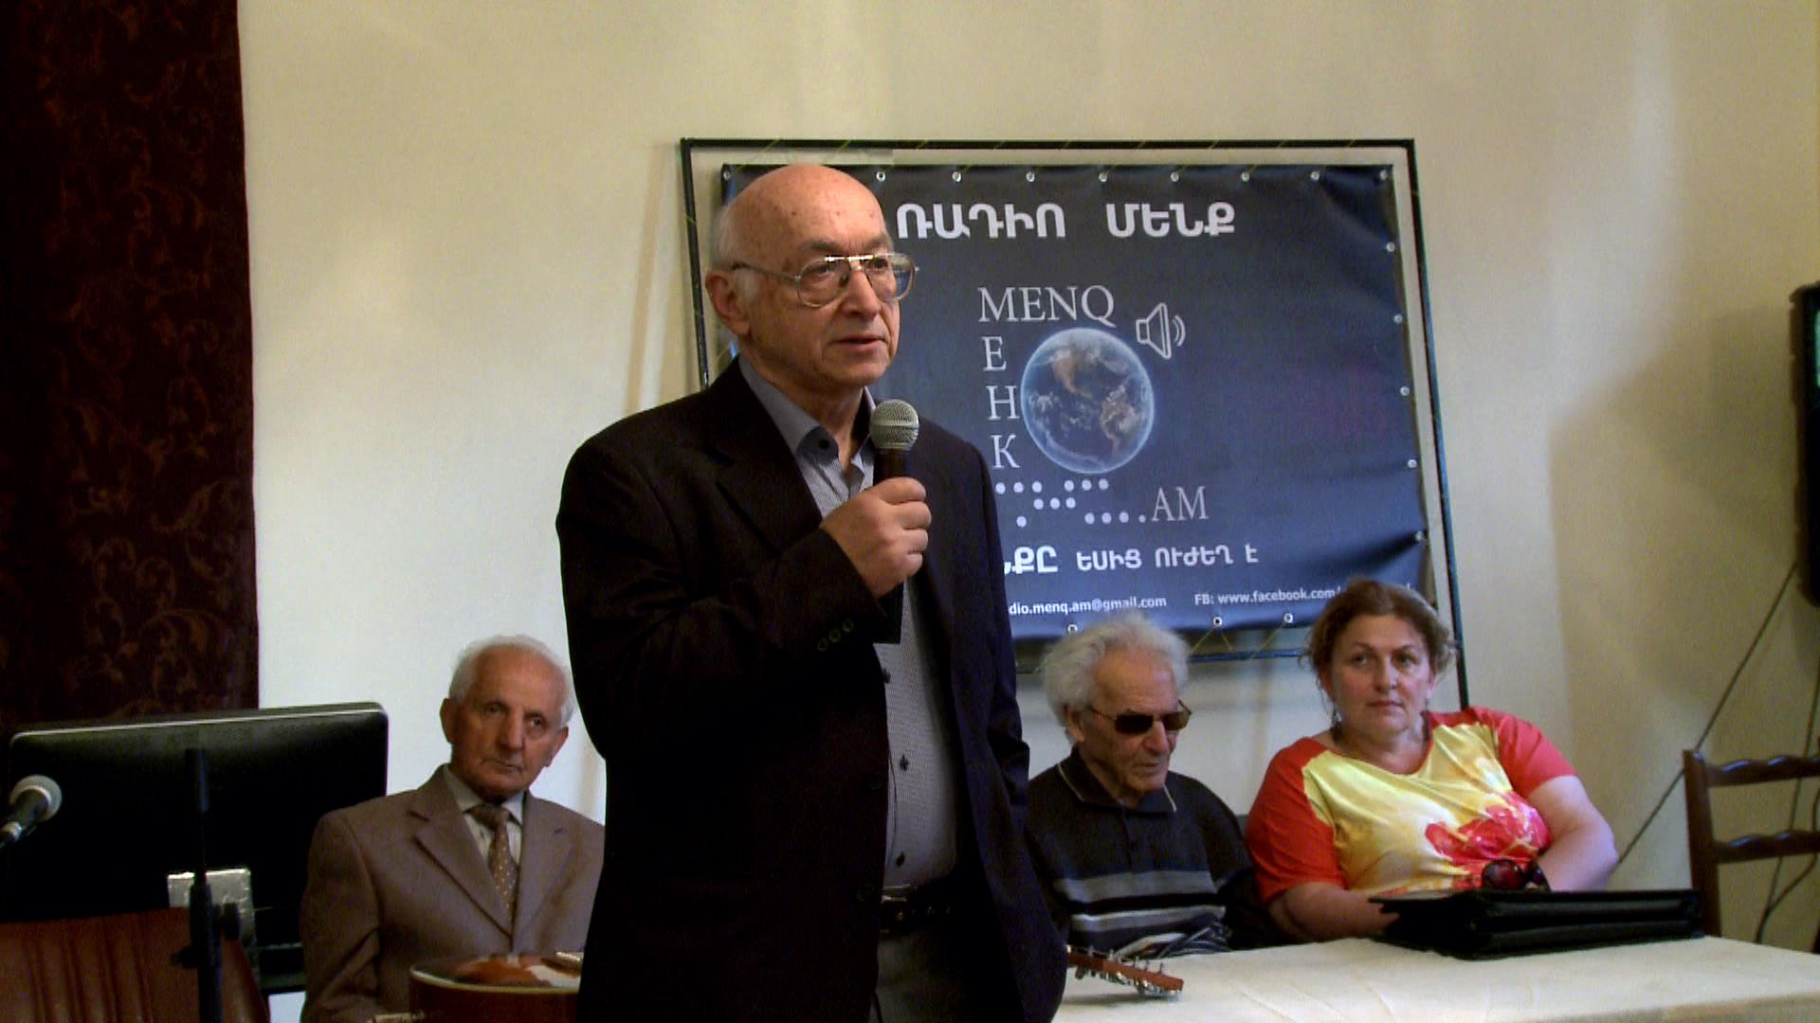

Slide 36
Radio-menq.am

Slide 37
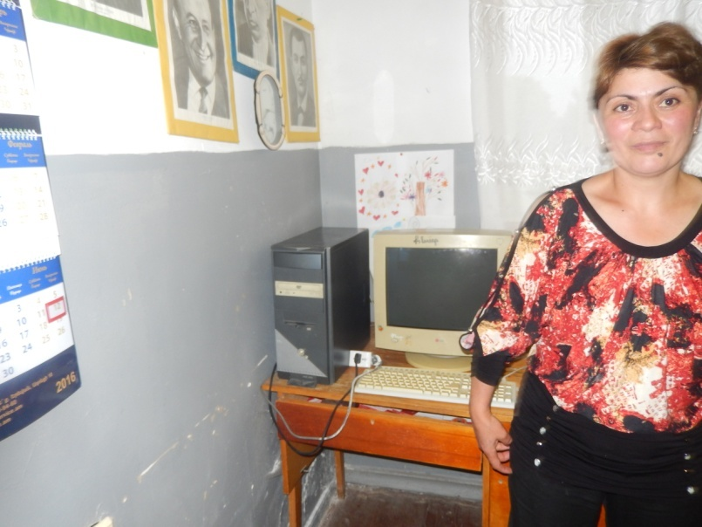
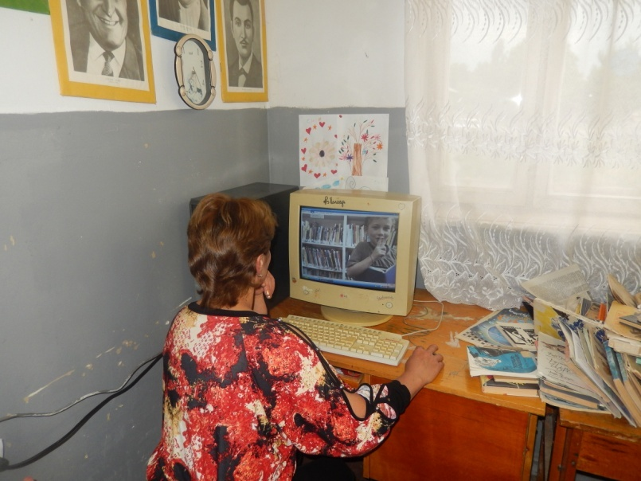
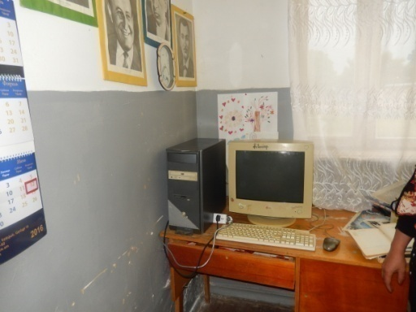
Նվիրաբերումներ գրադարաններին
Քաղսի

Slide 38
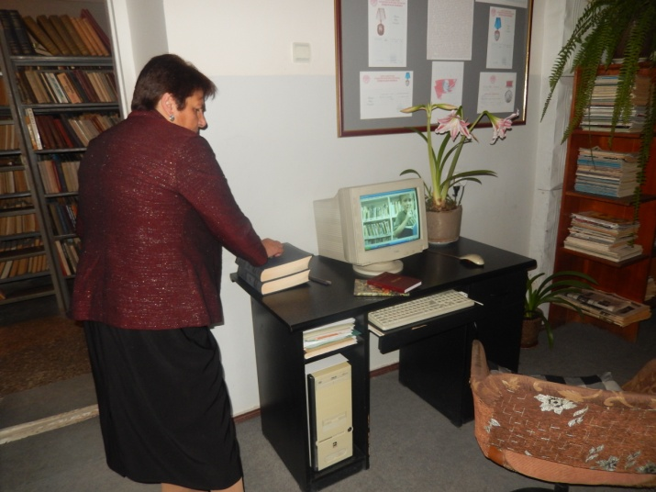
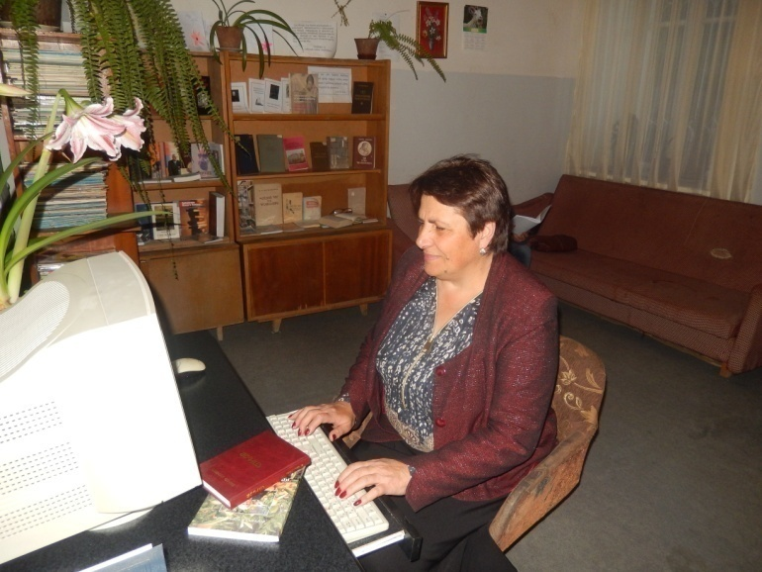
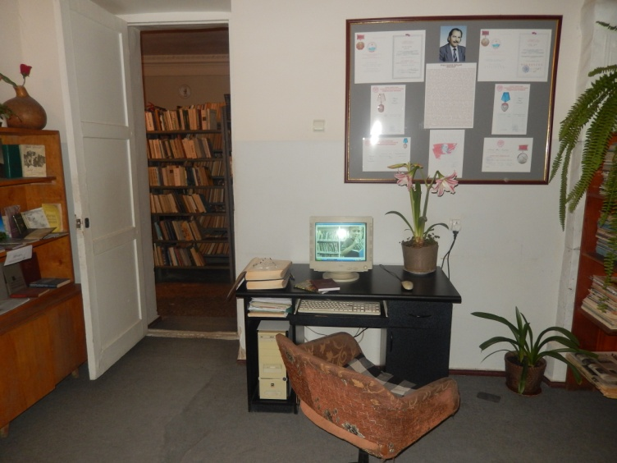
Օժանդակություն մարզային գրադարաններին
Օշական

Slide 39
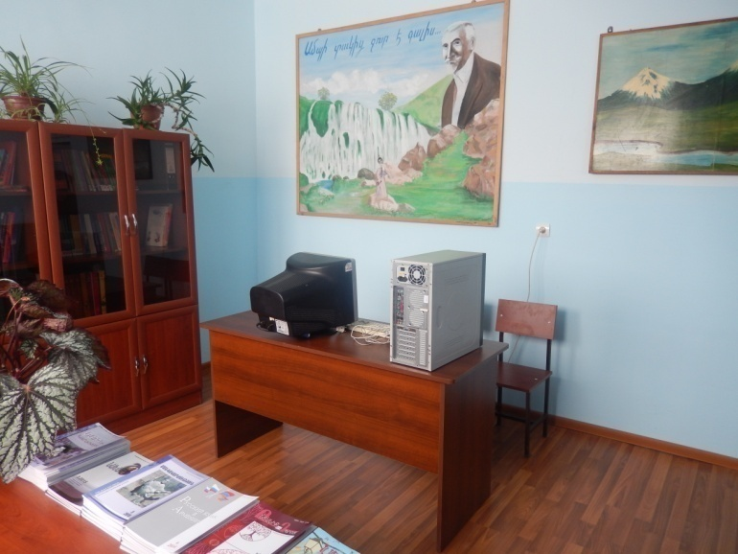
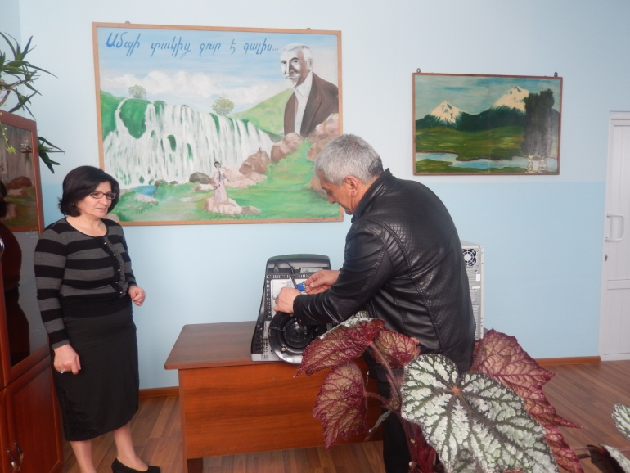
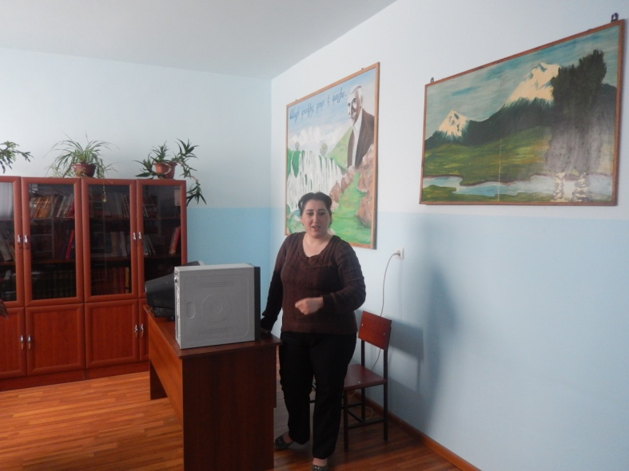
Նվիրաբերումներ գրադարաններին
Գեղաշեն

Slide 40
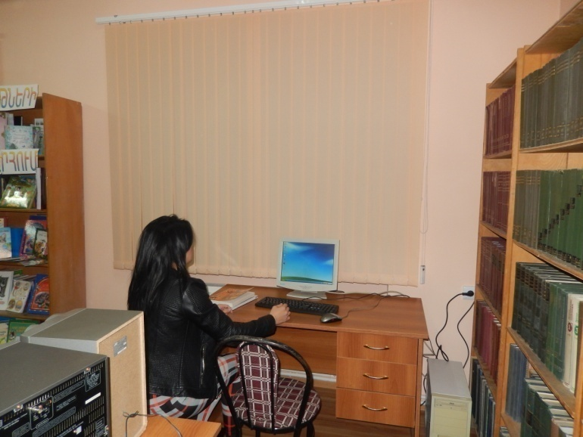
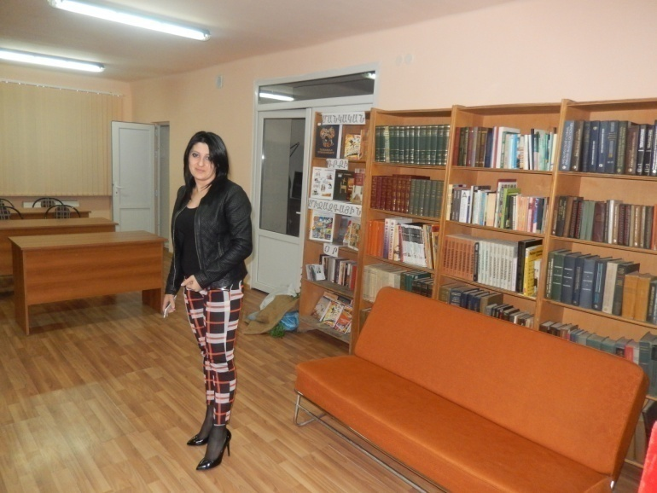
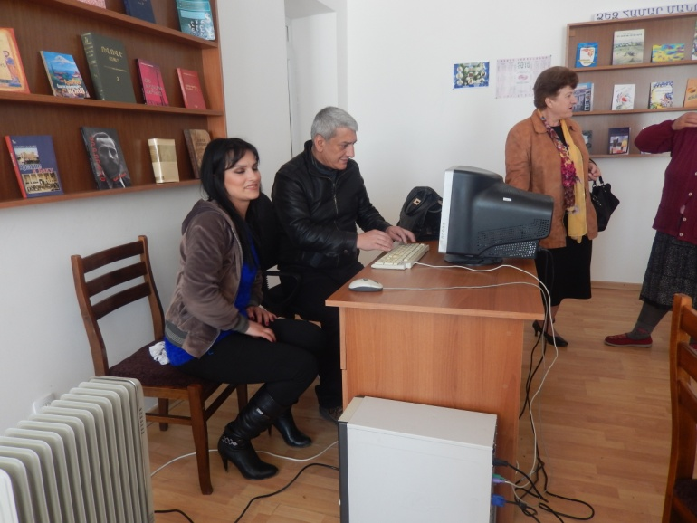
Նվիրաբերումներ գրադարաններին
Գրադարան

Slide 41
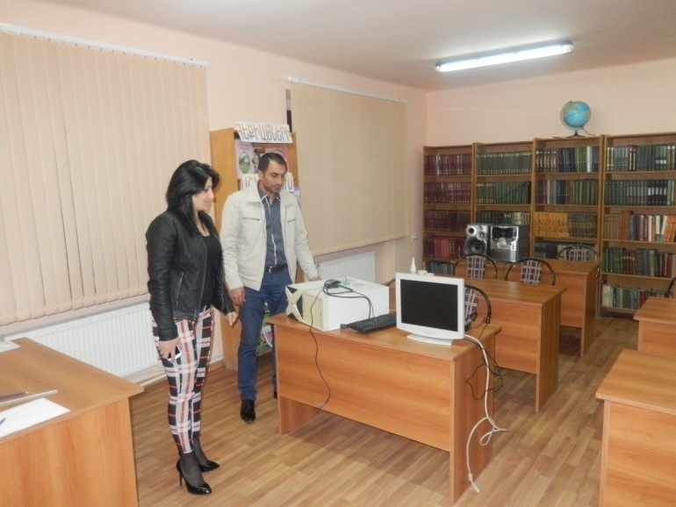
Նվիրաբերումներ գրադարաններին
Քանաքեռ-Զեյթուն

Slide 42
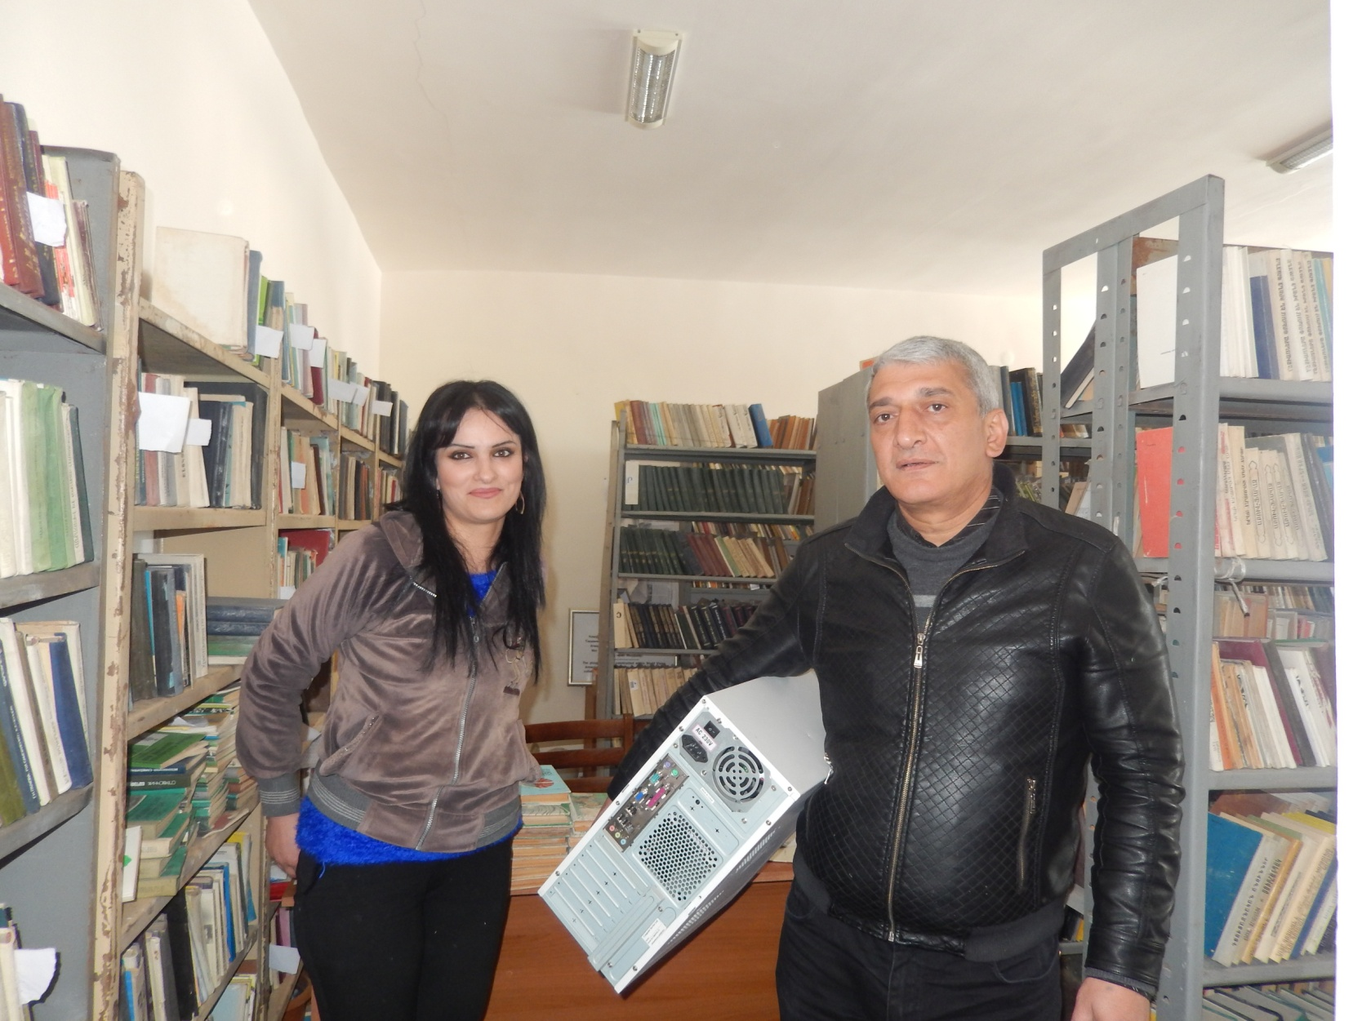
Արագաց գյուղ

Slide 43
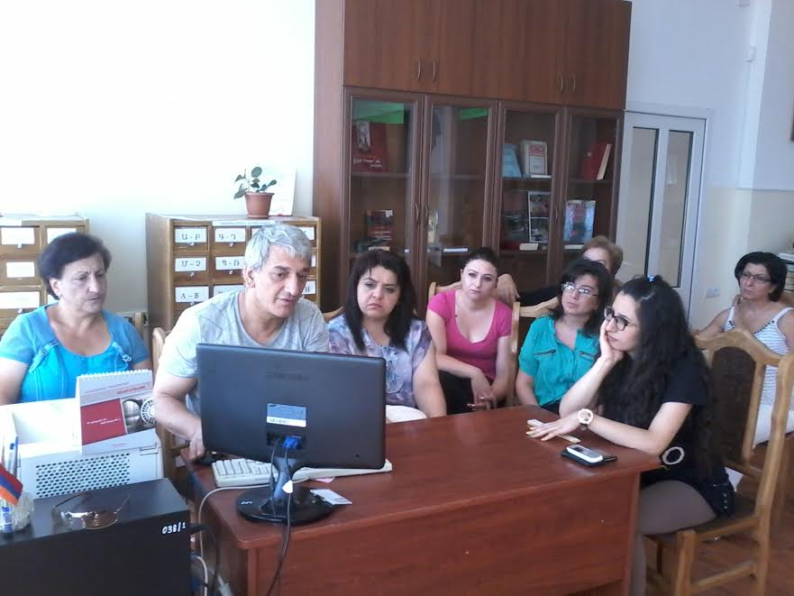
Հրազդան

Slide 44
ITC
Հուլիս 10, 2015. AMNIC-ի ցանցում տեղադրվել է K-root սերվերի Anycast հանգույց:
Հայաստանի DNS սերվերների հասանելիությունը (34ms) լավագույնն է ռեգիոնում:
Հոկտեմբեր 25, 2015. ԻՀ ՀԿ-ն տեղադրեց նոր ավելի հզոր երկրի DNS սերվերներ
Նոյեմբեր 25, 2015. երկրի DNS սերվերները տեղափոխվել են նոր ժամանակակից տվյալների կենտրոն:
Մշտական կապ IANA-ի հետ:

Slide 45
ITC
.հայ զոնայում դոմենների գրանցման նախապատրաստություն
Գովազդ, մարքեթինգ (Ռադիո, հեռուստատեսություն)
Առաջնային գրանցման փուլ (Sunrize period)
Մրցակցող դոմենների գրանցման փուլ (Landrush)
Ազատ դոմենների գրանցման ժամանակաշրջան
Նոր պայմանագրերի մշակում
Նոր պայմանագրերի ստորագրում ԻԾՄ-ների հետ
Անձնական տվյալների պաշպանության հարցի լուծման հնարավորություն
Նոր ինտերֆեյսի մշակւոմ Ռեգիստրարների համար
Սեմինարներ Ռեգիստրարների համար

Slide 46
ISOC AM membership
Full member of CENTR
Associate member of APTLD
Member of CEENet
Member of ccNSO
Member of ICANN ALAC
Member of RUEA

Slide 47
ԻՀ ՀԿ-ի փոխնախագահների գործունեությունը
Գրիգորյան Գագիկ
Նազարյան Արմեն
Սահակյան Վլադիմիր
Սաղյան Գրիգորի
Տոնեյան Ալբերտ

Slide 48
ԻՀ ՀԿ-ի կանոնադրություն
80 –ից աճել է 250-ի
Անհրաժեշտություն է առաջացել կանոնադրության փոփոխության անդամների ընդունման և ազատման հարցերում,
Անհրաժեշտություն է առաջացել վարչության անդամների քանակի վերանայման
Անհրաժեշտություն է առաջացել կազմակերպության նախագահի ընտրության կանոնակարգի փոփոխության

Slide 49
Շնորհակալություն!
49

